Slide 1
Hitrostni rekordi

Slide 2
Poznamo različne hitrostne rekorde:
Kopenski hitrostni rekordi
Vodni hitrostni rekordi
Zračni hitrostni rekordi
Tirni hitrostni rekordi

Slide 3
Kopenski hitrostni rekordi
so najhitrejše hitrosti, ki jo katerokoli vozilo na kolesih ali človek lahko doseže na tleh.
Uveljavljeno pravilo je, da se hitrost meri na dogovorjeni razdalji, šteje pa povprečna hitrost dveh voženj v obeh smereh proge.

Slide 4
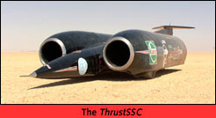
Kopenski hitrostni rekordi
Rekorde lahko postavlajmo različno:
Z avtomibli
Motocikli
Pri tekih na različne razdalje
Plavanju
Kolesarjenju
Rolanju…..

Slide 5
Rekordi kopenskih vozil
kategorija | hitrost | voznik | datum
Kopenski hitrostni rekord | 1.228 km / h | Andy Green | 15 oktober 1997
Kolesni pogon | 737,794 km / h | Don Vesco | 18. oktober 2001
Motorni pogon | 591,244 km / h | Chris Carr | 24. september 2009
Dizelski pogon | 563,995 km / h | Andy Green | 23. avgust 2006
Električni pogon | 517,942 km / h | Roger Schröer | 3. oktober 2004

Slide 6
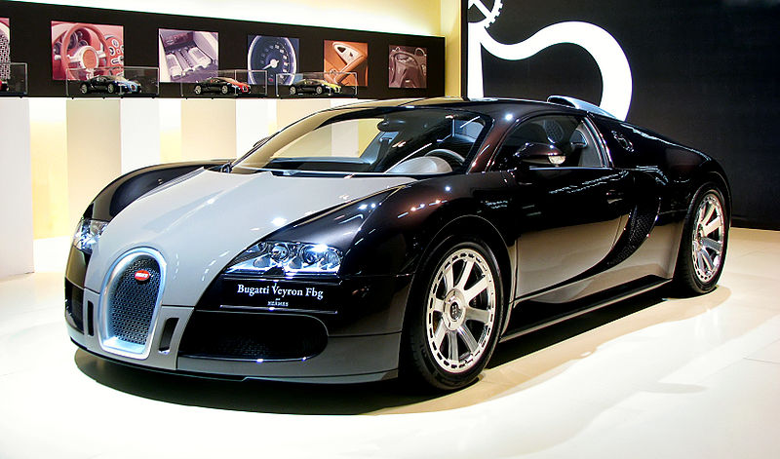

Slide 7
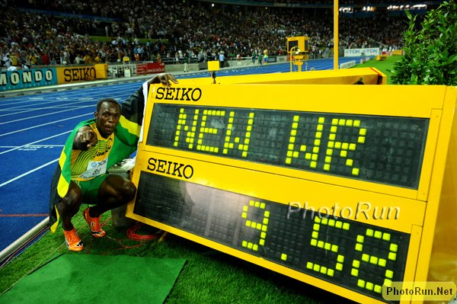
Najhitrejši človek
Najhitrejši je trenutno Usain Bolt , ki ima rekord 9,58s na 100m, postavil ga je na svetovnem prvenstvu v Berlinu.

Slide 8
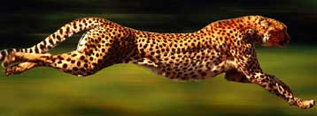
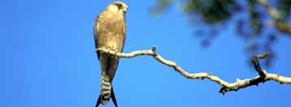
Najhitrejša žival
Sokol je najhitrejša ptica, ki doseže več kot 322km na uro in je zato najhitrejša žival na Zemlji.
Gepard je najhitrejša kopenska žival, ki lahko doseže hitrost 115km na uro, kar je hitrost slabšega osebnega avtomobila.

Slide 9
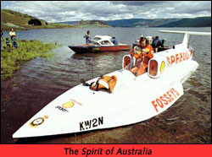
Vodni hitrostni rekordi
So rekordi, ki se dosegajo na vodi z vodnimi vozili.
Trenutni rekord 511 km / (317 mph) je bil dosežen leta 1978.

Slide 10
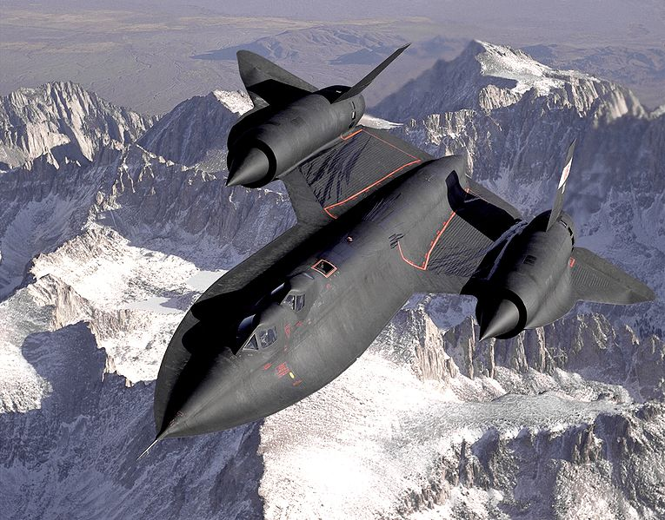
Zračni hitrostni rekordi
so najvišje hitrosti, dosežene z letalom iz določenega razreda
Rekord je 12.144 km / h brez posadke in 3.530 km / h z posadko

Slide 11
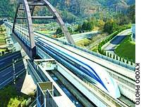
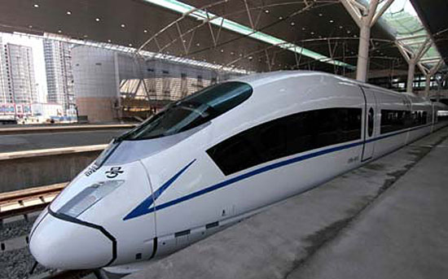
Tirni hitrostni rekordi
So najhitrejše hitrosti, ki jih lahko doseže vozilo na tirih.
Rekord vlaka je hitrost 581 km/h, ki so ga izumili Kitajci vendar še ni začel redno vozit.

Slide 12
Viri
http://en.wikipedia.org/wiki/Land_speed_record
Google slike

Slide 13
Konec

